Slide 1
N160JCN-EEK project 1pcs NG sample analysis report
Prepared by: ELAN
Date: 2026/8/10
Ver. 1
Notes:
對內版

Slide 2
D1: Establish The Team
FAE：Slider
QRA：楊家偉
PM：Betty

Slide 3
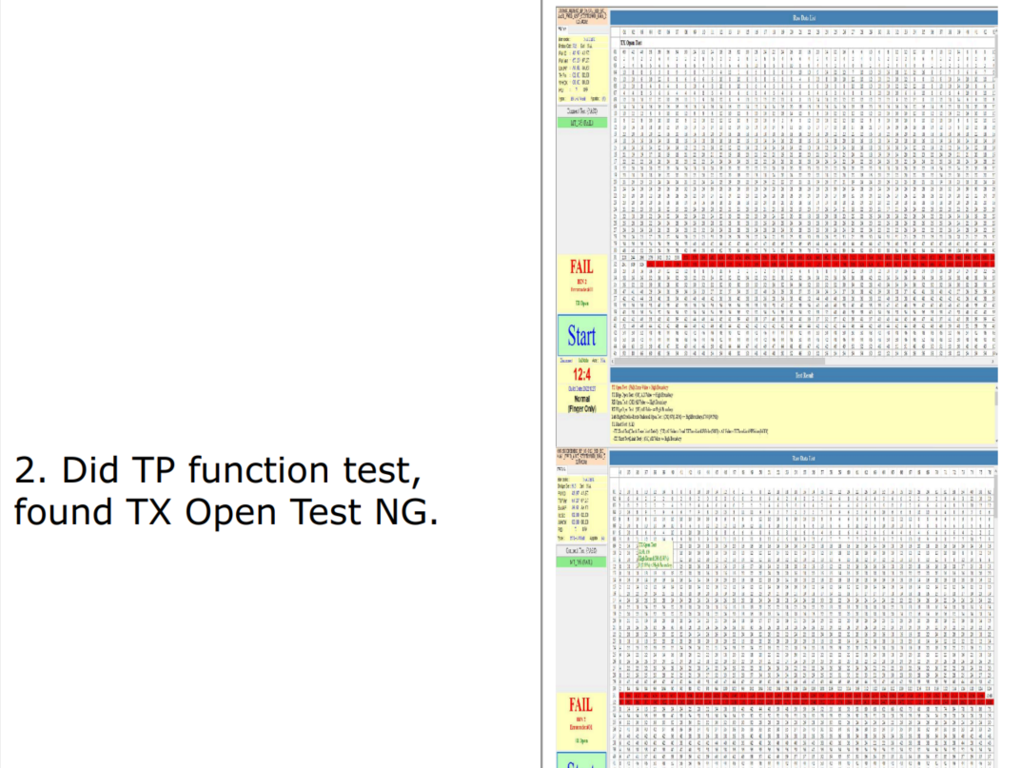
D2: Describe The Problem
1.Where：Quanta
2. When： 2026/08/4
3. 客戶專案名稱： N160JCN-EEK
4. 異常狀況：TP function fail – TX open test NG
5. IC 型號：eKTH5018N
6. 數量：FPCa 1PCS
項次 | 異常現象
IM-26080011 | TP function fail – TX open test NG

Slide 4
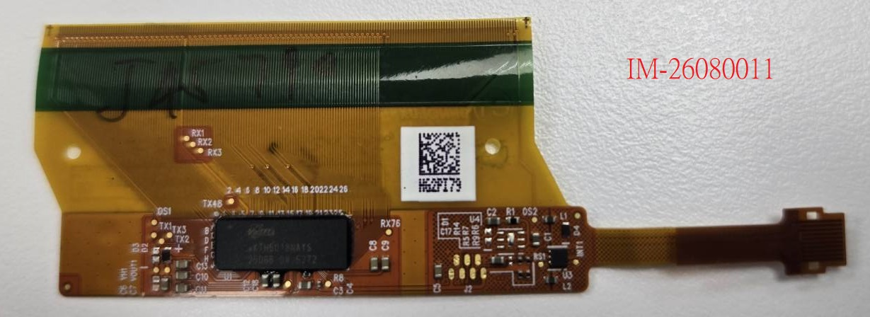
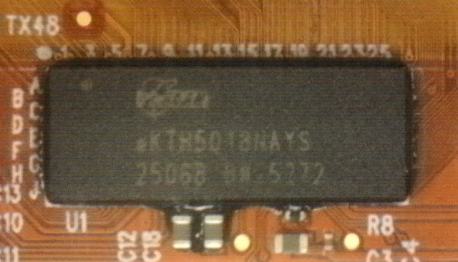
D3: Develop Containment Action
外觀確認：
確認 IC 外觀狀況：IC表面無明顯異常, 但 IC 會發燙. FPCa 端 C6 and D3 已被移除.

Slide 5
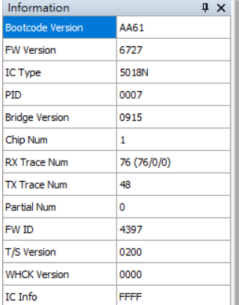
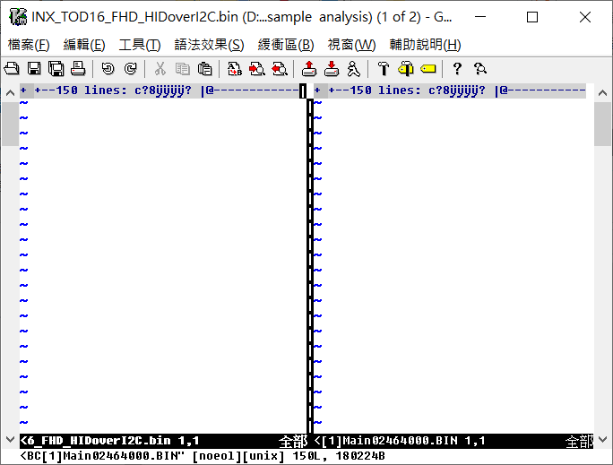
D3: Develop Containment Action
FW version 確認 and dump IC code 比較：
讀取 FW information 正確, dump IC code 進行比對正確.

Slide 6
D3: Develop Containment Action
模組產測測試：
Can’t test, only FPCa no panel.

Slide 7
D3: Develop Containment Action
電性確認：
確認結果：量測訊號腳位電壓值,對地阻抗和二極體特性如下:
VH/VOUT電壓值異常and VH 二極體特性異常.
#1 | Spec (V) | 電壓 (V) | 對地阻抗 (ohm) | 二極體特性 (V)
VCC33 | 3.3 | 3.23 | 16M | 0.43
VCCIO | 3.3 | 3.23 | 16M | 0.43
VDDAD14 | 1.4 | 1.4 | 60K | 0.51
AVDD30 | 3.0 | 2.8 | 233K | 0.46
VH | 11 | 0 | 5.7K | 0
Vout | 13 | 3.6 | O.L | 0.56
VDDK | 1.2 | 1.17 | 12.3K | 0.44
SCL | 3.3 | 3.23 | 6.9M | 0.45
SDA | 3.3 | 3.23 | 6.9M | 0.45
Report Switch | 3.3 | 3.23 | 6.9M | 0.48
INT | 3.3 | 3.23 | 6.9M | 0.48
 | 阻抗 | 二極體特性
Spec | >Kohm | 0.4V~0.6V

Slide 8
針對問題點之深度分析建議：
目前僅止於『疑似 IC 損壞』，應使用更深層的分析工具（如 Cross-section 或 Decap）來確認是晶圓內部失效還是封裝問題，並執行 5-Why 分析。
提供 Good Sample 的電性數據與阻抗值作為對照，以強化失效判斷的說服力。
報告僅提出「疑似 IC 有問題」，並未透過 5-Why 或邏輯推導找出真正的根本原因，屬於推測而非分析。
FA 報告必須包含針對根因的改善措施（短期糾正與長期預防），否則無法達成品質改善目的。
[建議執行動作]
• 設定 DVT 正常品 vs PVT 異常品之對照組
• 使用獨立樣本 t 檢定驗證參數顯著性 (p < 0.05)
• 確保統計證據支持最終提到的根本原因
根因驗證及統計分析

Slide 9
擬議改善對策項目：
完全缺乏改善對策，僅提出「下一步分析計畫」，未針對現有問題提出短期或長期預防措施。
[標準化與監測計畫]
• 建立入料檢驗 (IQC) SOP 與測試閾值
• 導入自動化監測設備於生產線
• 將此案例納入知識管理資料庫以利後續追蹤
長期預防措施與改善對策

Slide 10
Summary
FPCa 版端狀況確認如下, 疑似IC有問題.
IC外觀無異常, 但會發燙.
電性確認：VH/VOUT 電壓值異常且VH二極體特性異常
下一步分析計畫：須進一步分析IC端是否損壞 (新竹QRA team)
分析優點與成功驗證
✓ 提供了初步的電性量測數據表格
✓ 清楚標註了失效的具體腳位電壓異常值
✓ 團隊成員分工明確
Executive Summary
此份報告僅能被視為『初步異常檢驗報告』而非真正的『失效分析報告 (Failure Analysis Report)』。報告雖然記錄了初步電性異常現象，但對於根本原因的探討完全缺失，且沒有任何改善對策。目前的結論僅為觀察到的現象（IC 發燙、電壓異常），而非原因。建議必須完成後續的新竹 QRA 深入分析，並根據分析結果提出完整的因果邏輯與預防措施。
Key Improvements Required
• 完全缺乏改善對策，僅提出「下一步分析計畫」，未針對現有問題提出短期或長期預防措施。

Slide 11


